Slide 1
La Confrérie de la Chaîne des Rôtisseurs –tiedottaminen
Kuopio 22.8.2014

Slide 2
Tiedottaminen osana toimintaa
Miksi tiedottaminen on tärkeää
Kohderyhmät, kanavat ja viestin sävy
Yhteistyöllä onnistumme

Slide 3

Miksi tiedottaa?

Slide 4
Tiedottamisella luomme mielikuvia
Uskottavuus toimijana
Mielikuva järjestöstä
Kilven merkitys ja kilpiyritysten tunnettavuus
Notes:
Mielikuva: Toiminnan jatkuvuus, haluttu harrastus ja yhteistyömahdollisuus ammattilaisille, oppilaitosyhteistyön kautta tulevaisuuden osaajia
Uskottavuus: järjestön agendan ajaminen (ruoka- juoma ja ravintolakuttuurin kehittäminen) julkisessa mediassa ja eri sidosryhmissä (ml. Yhteiskunnalliset vaikuttajat). Mitä enemmän järjestö on esillä, sitä suurempi painoarvo sillä on kommentoijana
Kilven hyöty yrityksille

Slide 5
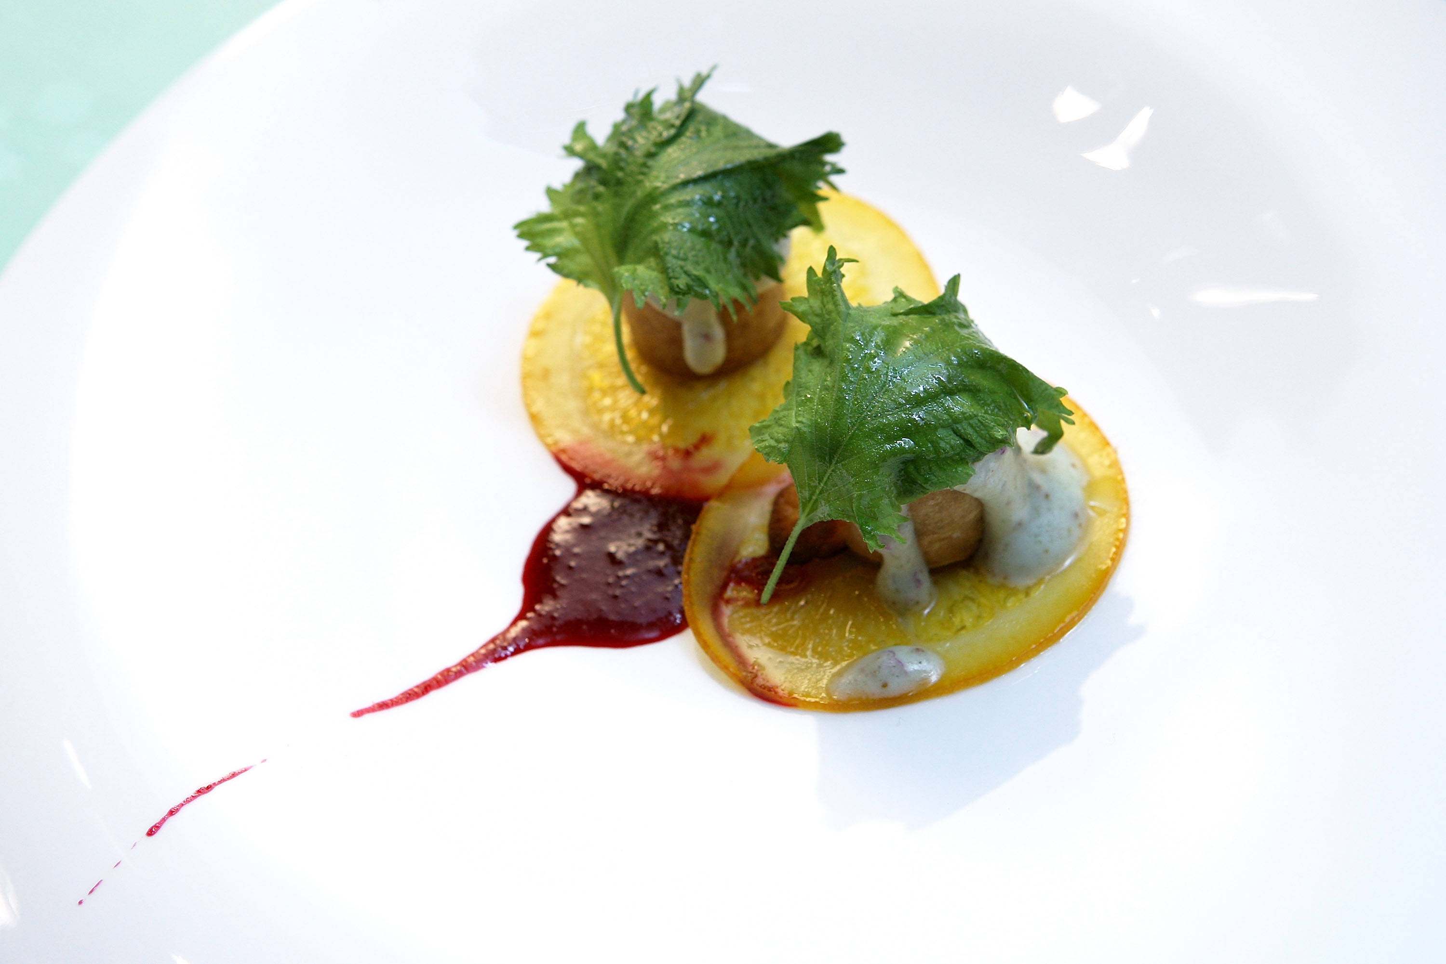
Kohderyhmät, viestin sävy ja kanavat
Notes:
Muuta footeria valitsemalla: Insert → Header&Footer → Muokkaa tekstikenttää esimerkin perusteella → klikkaa apply to all

Slide 6
Ulkoinen
kohderyhmä =
Sisäinen kohderyhmä = jäsenet
tiedotusvälineet, järjestöstä kiinnostuneet, yhteiskunnalliset vaikuttajat, oppilaitokset, jne.
Notes:
Ulkoinen viestintä koskee myös jäseniä

Slide 7
Viestin sävy ulkoiselle
kohderyhmälle:
Viestin sävy sisäiselle kohderyh-mälle: Järjestö ja toiminta edellä
Asia ja merkittävyys edellä, järjestö mainitaan toteuttajana viestin keskivaiheilla

Slide 8
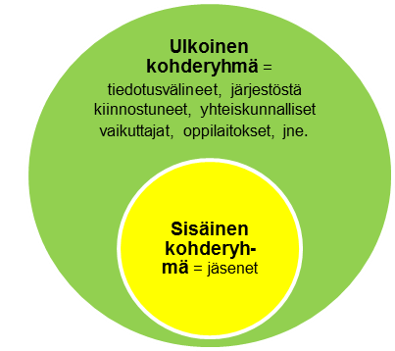
Tiedottamisen kanavat sisäiselle
kohderyhmälle:
Sähköinen jäsenkirje
Voutikuntien
www-sivut
kv www-sivut, tapahtumat

Slide 9
Tiedottamisen kanavat ulkoiselle
kohderyhmälle:
Tiedotteet
Sosiaalinen media (Facebook, Twitter, Instragram)
Järjestön www-sivut
Kilpiravintoloiden viestintä
Yhteistyö julkisten instanssien kanssa, kuten oppilaitokset
Julkiset tapahtumat
Notes:
Tiedotteet: Jakelukanava Deski –palvelu, heiltä tiedote kaikille suomen pääasiallisille medioille. Tiedotteissa huomioitava, että mennään asia, ei järjestö, edellä.
Sosiaalinen media: Facebookissa voi laittaa myös sisäisiä viestejä, esim. tapahtumakutsuja / kuvia tapahtumista & hauskoista tilanteista. Twitterissä sävy enemmän yleis- / uutisluonteinen ”asia edellä”. Instagram on kuvapalvelu, sinne kuvia annoksista, tapahtumista yms. Kaikilla voutikunnilla on käyttöoikeus Rotisseurs-tilin nimissä ja aktiivista otetta toivotaan. Twitter tunnukset: kt=rotisseurssuomi ja salasana rotisseurs. Instragram tunnus: kt=rotisseursfinland salasana rotisseurs
www-sivujen yleisillä osioilla uutisia, kansallisia tapahtumia. Myös paikallisia tapahtumia on toivottu etusivulle, yksi vaihtoehto on tapahtumakalenteri johon jokainen voutikunta käy päivittämässä seuraavan tapahtuman samalla kun omille voutikunnan sivuillekin
Kilpiravintoloille on toimitettu slip-jossa kerrotaan järjestöstä ja kilpien merkityksestä. Kilpipäivä myös merkittävä tapahtuma laajentamaan tietoa kilvistä.
Luennot tms. oppilaitoksissa, koululaistapahtumat (tietoa vanhemmille ja kouluille). Olemassa on valmis esitys järjestöstä.
Järjestö esillä julkisissa ruokatapahtumissa, kuten Tamperrada

Slide 10
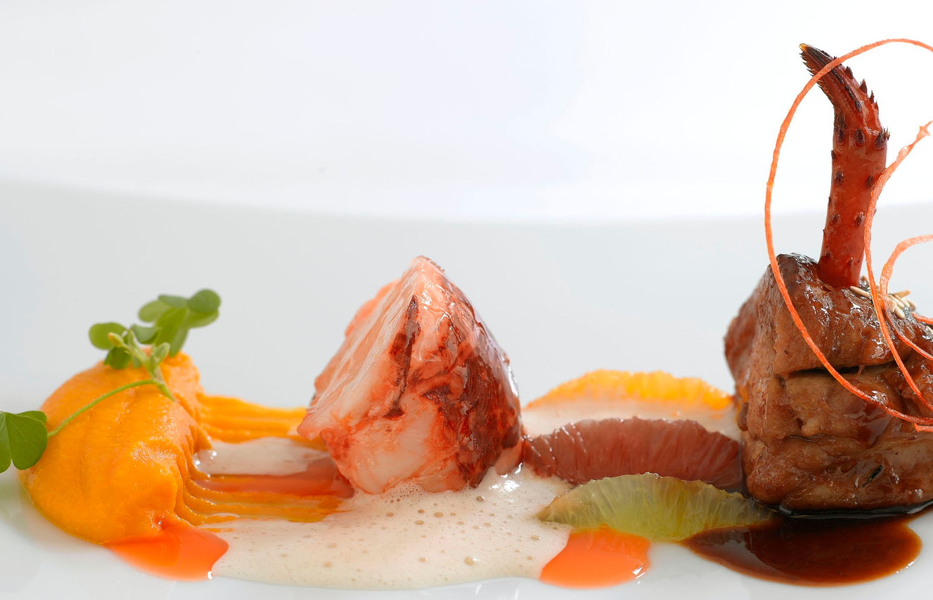
Yhteistyöllä onnistumme

Slide 11
Tiedottamisessa jokaisella on rooli
Sisäinen viestintä
Sosiaalinen media
Media
Ei anneta voutikuntien rajojen rajoittaa
Aktivoidutaan yhdessä: kerrotaan tapahtumistamme, kehutaan ravintoloita
Paikallismedia haltuun
Valtakunnallista jakeluakaan ei kannata pelätä
Yhteissuunnittelua kilpiyritysten kanssa
Erilaista, aktiivista toimintaa ja näkyvyyttä
Tapahtumat
Notes:
Jotta saamme viestimme kuuluviin, vaatii se pitkäjänteistä, johdonmukaista ja monipuolista viestintää eri kanavia hyödyntäen.
Voutikuntien sisäinen viestintä hyvällä tasolla, ei kuitenkaan anneta voutikuntien rajojen rajoittaa
Sosiaalisen median mahdollisuuksia voi hyödyntää huomattavasti monipuolisemmin ja runsaammin kuin tähän saakka.
Tiedotteita niin paikallisesti kuin valtakunnallisesti kannattaa tehdä aktiivisesti, myös kommenttitiedotteita voi laatia yhteistyössä Martin / Arin kanssa. Voutikunnat ratkaisevassa asemassa paikalismedian suhteen; jokainen voutikunta pääasiallinen kommentoija paikallisista uutisista.
Yhteinen suunnittelu kilpiyritysten kanssa kannattaa (esim. kilpipäivä ja Stockmann), mahdollisuus saada erilaista, elävää näkyvyyttä tilaisuuksien kautta

Slide 12

Jatketaan keskustelua ja ideointia!

